Slide 1

מודל טבעת
** מתנצלת מראש ** על האיכות המאכזבת של הסרטונים.. הייתי חייבת לדחוס אותם ולהוריד באיכות לצערי, בכדי שאוכל להעלות את המצגת מבלי שתהיה כבדה מידי. אם תרצו, אוכל לנסות למצוא דרך לשלוח לכם את המצגת באיכות המלאה בצורה אחרת.
נעה וקסלר

Slide 2
תאי כיוון ראש
תאי כיוון ראש נתגלו לראשונה על ידי James B. Ranck ו-Jeffrey Taube בשנת 1984, באזור הממוקם בסמוך להיפוקמפוס, שמבחינה נוירו-אנטומית, נחשב לחלק מה-hippocampal formation.
למעשה, כשהסתכלו על קצב הירי של אותם נוירונים, כפונקציה של כיוון הראש של החיה, נמצא שאותם תאים פעילים רק לכיוון מסוים, ולכן נקראו: תאי כיוון ראש.
מאז ועד היום, נמצאו תאי כיוון ראש נוספים במספר מקומות במוח.

Slide 3
תאי כיוון ראש
תאי כיוון הראש תלויים במערכת הוסטיבולרית (במערכת התאוצה הזוויתית שבאוזן). המערכת מורכבת מאוסף של טבעות, כשעל כל טבעת יש תעלה, שיכולה להרגיש לחץ מהנוזלים הפנימיים של האוזן עליה, ולפי זה - תקודד תאוצה זוויתית.
היות שיש 3 תעלות כאלה, ניצבות (שכן ישנם 3 צירים בהם אפשר לסובב את הראש), ויש את זה בשתי האוזניים- אז יחד אנו יודעים מהו כיוון הראש.
עתה, ניצור מודל שמטרתו להסביר מהי הדינמיקה שמייצרת תאי כיוון ראש.

Slide 4
מודל טבעת לתאי כיוון ראש
כשמסתכלים על המערכת כולה, ניתן לראות שיש באוזן חוש תאוצה זוויתית המסוגל "להזיז" את הכיוון שמייצגים תאי כיוון ראש. אך, כל עוד אין אינפוט מהמערכת הוסטיבולרית- תאי כיוון הראש ימשיכו לייצג את הכיוון האחרון בו נמצאה המערכת (וגם במודל נרצה שמערכת כיוון ראש אכן תזכור את הכיוון).
על מנת לפשט דברים, ולהצליח לבחון כיצד המערכת זוכרת את כיוון הראש האחרון בו שהתה, וכיצד מקודד כיוון ראש חדש (בעת תזוזה של הראש), המודל יתייחס לקלט שמגיע מכל אחת מן האוזניים, כבינארי (או שקיים מאוזן אחת, או שקיים מהשנייה).

Slide 5
מודל טבעת לתאי כיוון ראש
למעשה, נייצר רשת נוירונים שתתפוס היבטים דינמיים של מערכת כיוון הראש, כך שקלט וסטיבולרי יזיז את כיוון המערכת לפי האוזן שפעילה, וכשאין קלט- המערכת נשארת באיזשהו מצב יציב על הקלט האחרון שקיבלה (כך שכל פעם נדע היכן אנחנו) = attractor network.
המודל שלנו מניח שיש מערכת המקבלת קלט מכל אחת מהאוזניים בנפרד, ושהמערכת בנויה מ-3 טבעות עם מספר זהה של נוירונים, כשכל טבעת מקבלת קלט מה-2 הנוספות, ו-2 מהטבעות גם מקבלות קלט מאחת מהאוזניים- הימנית/השמאלית.

Slide 6
מודל טבעת לתאי כיוון ראש
טבעת ה-clockwise cells; מוסטת ימינה (עם כיוון השעון) מבחינת המשקולות הסינפטיות שלה (מיד נסביר מה זה אומר), ומקבלת גם קלט מהאוזן הימנית בצורת זרם בינארי (או שכל הנוירונים בטבעת מקבלים את אותו הזרם, או שכל הנוירונים בטבעת לא מקבלים כלל זרם).
טבעת ה-counterclockwise cells; מוסטת שמאלה (נגד כיוון השעון) מבחינת המשקולות הסינפטיות, ומקבלת קלט (זרם בינארי- באותו האופן) מאוזן שמאל.
טבעת ה-pure cells; ממורכזת מבחינת המשקולות הסינפטיות שלה, והיא זו הזוכרת את כיוון הראש (כנראה שאלו הם תאי כיוון הראש).

Slide 7
מודל טבעת לתאי כיוון ראש
היות שעלינו להנדס מערכת שמייצגת תאי כיוון ראש (שלרוב מצויים במעגל, שכן ככה נוח לייצג כיוון), נתמקד ראשית בטבעת המרכזית, החיצונית במודל, של ה-pure cells , ונתחיל מלבנות שם מערכת שתהיה יציבה כשתהיה פעילות בכיוון מסוים, כך שלא תהיה פעילות בשום מקום אחר.
לשם כך, נבחר במערכת עם אינהיביציה הדדית: winner-takes-all, המייצרת מן תחרות בין התאים, כך שכאשר זרמים שמוזרקים אליהם הם בעוצמות שונות, מי שקיבל זרם חזק יותר/שמעכב חזק יותר, "ינצח", ונרצה שגם יישאר מנצח עד שיגיע קלט אחר, על מנת לשמר את כיוון הראש האחרון בו שהינו.

Slide 8
שאלה 1: יצירת הטבעת החיצונית של המודל

Slide 9
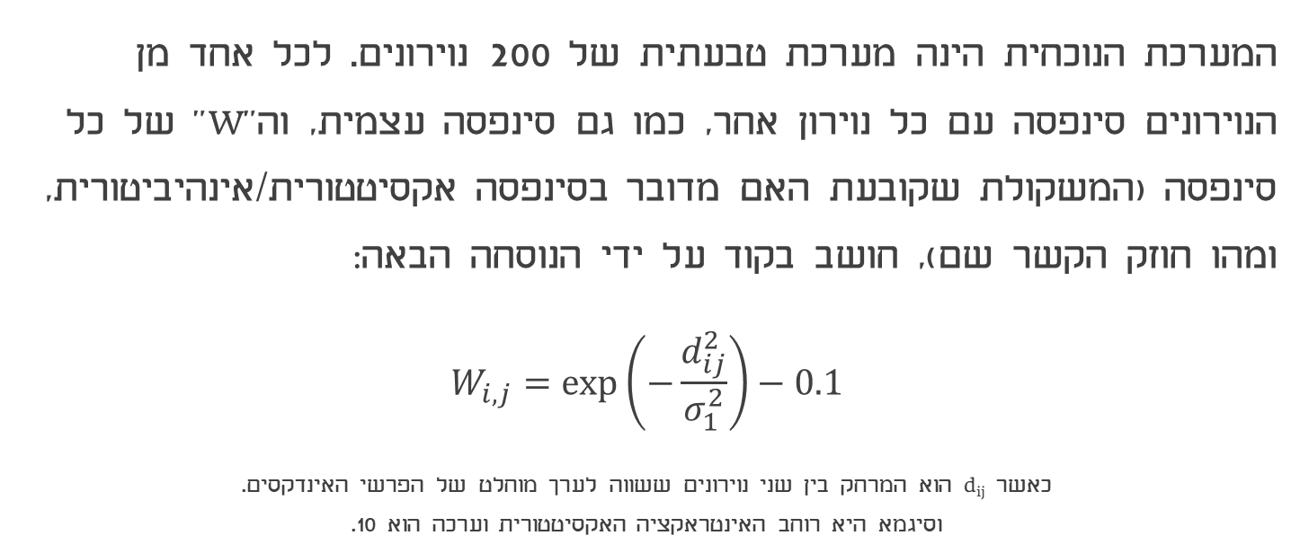
שאלה 1: יצירת הטבעת החיצונית של המודל
המערכת הנוכחית הינה מערכת טבעתית של 200 נוירונים. לכל אחד מן הנוירונים סינפסה עם כל נוירון אחר, כמו גם סינפסה עצמית, וה"W" של כל סינפסה (המשקולת שקובעת האם מדובר בסינפסה אקסיטטורית/אינהיביטורית, ומהו חוזק הקשר שם), חושב בקוד על ידי הנוסחה הבאה:
$$W_{i,j}=\exp\left(−\frac{d_{ij}^{2}}{σ_{1}^{2}}\right)−0.1$$
כאשר d_{ij} הוא המרחק בין שני נוירונים ששווה לערך מוחלט של הפרשי האינדקסים. וסיגמא היא רוחב האינטראקציה האקסיטטורית וערכה הוא 10.

Slide 10
אנליזה ראשונה:
יצירת גרף של המשקולות הסינפטיות ביחס למרחק מנוירון

Slide 11
אנליזה ראשונה: המשקולות הסינפטיות ביחס למרחק מנוירון
עתה, נציג גרפים של המשקולות הסינפטיות של 3 נוירונים נבחרים: הנוירון ה-50, ה-100 וה-150, ביחס למרחק מהם.
3 הגרפים העליונים מראים את המשקולת הסינפטית (על ציר ה-y) של הנוירון (ה-50/100/150) עם מספר נוירון מסוים (על ציר ה-x).
בעוד ש-3 התחתונים, הם לפי המרחק מהנוירון הנבחר (הנוירון ה-50/100/150). אך בגרפים אלו, עלינו לשים לב למספר דברים:

Slide 12
אנליזה ראשונה: המשקולות הסינפטיות ביחס למרחק מנוירון
ראשית, המרחק במציאות, לא באמת יכול לעלות על 100/100-, שכן הנוירונים מצויים בטבעת של 200 נוירונים, אז אילו רשום בציר ה-x שהמרחק מנוירון נבחר הוא 150, זה למעשה שקול למרחק של 50-.
אך, נשים לב שגם לערכים שליליים, אין כל כך משמעות, שכן זה תלוי לאיזה כיוון אנו מסתכלים. למשל, נוירון שבציר x בגרפים רשום שמרחקו 50- מהנוירון הנבחר, הוא למעשה במרחק של 50 נוירונים ממנו בערך מוחלט.

Slide 13
אנליזה ראשונה: המשקולות הסינפטיות ביחס למרחק מנוירון
הסיבה שייתכן שנקבל על ציר x בחלק מן הגרפים התחתונים, מספרים שלא יכולים באמת להתקיים במציאות, היא שאנו חייבים לבחור נקודת התחלה ממנה נתחיל למספר את הנוירונים, וכמו כן, לבחור כיוון הסתכלות.
עתה, נציג את הגרפים (ובשקופיות לאחר מכן- נתייחס לממצאים):

Slide 15
אנליזה ראשונה: המשקולות הסינפטיות ביחס למרחק מנוירון
כצפוי, בחלק מן הגרפים התחתונים, קיבלנו על ציר x מספרים שלא יכולים באמת להתקיים במציאות, אך למזלנו- אנו יודעים כיצד עלינו לקרוא אותם.
בכל אופן, ניתן לראות שב-3 הנוירונים שנבחרו להצגה, המשקולות הסינפטיות ממורכזות כך שיש מן גאוסיין סביב הנוירון שמוצג בגרף מסוים (שבגרפים התחתונים הוא ה-"0").

Slide 16
אנליזה ראשונה: המשקולות הסינפטיות ביחס למרחק מנוירון
למעשה, נוירון קודם כל הכי מאקטב את עצמו, ולאחר מכן נוירונים שסמוכים אליו (אך פחות), כך שנוירונים רחוקים ממנו- אף מעכב (ניכרת ירידה מתחת ל-0 בנוירונים הרחוקים, כלומר- משקולות שליליות היוצרות אינהיביציה).
כך, ניצור מערכת יציבה, המשמרת את הכיוון האחרון בו שהה הראש, מבלי שמתקבל קלט.

Slide 17
אנליזה שניה:
פעילות המודל לאורך הזמן לאור הזרקת פולס זרם קצר לנוירון נבחר

Slide 18
אנליזה שניה: פעילות המודל לאורך הזמן
למעשה, באנליזה זו, נרצה לחקור את הדינמיקה של הרשת כאשר היא מתחילה מתנאי התחלה אקראיים, בעוד שלנוירון אחד בטבעת מוזרק פולס זרם קצר בהתחלת ההרצה.
נבחן כיצד הזרקת הזרם השפיעה על כלל הנוירונים במערכת (מבחינת הנוירון המנצח למשל), אך ראשית- נקבע מספר פרמטרים חשובים שזהים בעבור כל האנליזות בסעיפים השונים של המטלה:

Slide 19
פרמטרים רלוונטיים לכלל האנליזות:
נקבע כי יחידות הזמן בהן פועלת המערכת הן של שניות [sec], ושאמנם קצב הירי הנמדד לאורך ההרצה הוא בהרץ [Hz], אך הפלט שנקבל מנורמל, לפי: קצבי הירי של הנוירונים בנקודת זמן מסוימת, את כולם נחלק בקצב הירי הגבוה ביותר באותה נקודת הזמן של ההרצה.
הסיבה לנרמול (שנעשה לאחר כל הרצה) היא שאחרת, קצבי הירי יעלו ויעלו, ונקבל גרפים עם ערכים מאוד גבוהים ועם ציר y שמשתנה כל הזמן. כך- ננקה את הגרפים (ציר Y יישאר בין 0 ל-1). בנוסף, נמנע ממצב בו אף זרם שנזריק לא יוכל להסיט לכיוון את הגרפים (רלוונטי יותר לסעיפים הבאים).

Slide 20
פרמטרים רלוונטיים לכלל האנליזות:
זמן ההרצה הכולל של כל אנליזה נקבע להיות 100 שניות, וקצב הירי חושב ונמדד במרווחים של dt = 0.1 sec, בעוד שהקבוע טאו שווה ל-10 (שרירותית).
בנוסף, כשמוזרק זרם עוצמתו תהא תמיד 50nA. כך נוכל לייצר השפעה ניכרת, אך עם זרם היוצר קצב ירי אפשרי פיזיולוגית (לפי מה שלמדנו ממודל HH).
מעבר לכך, כאשר נקבעים קצבי ירי התחלתיים רנדומליים, הם תמיד בטווח שבין 0.025Hz ל-5Hz, עם קפיצות של 0.025Hz, כאשר לכל נוירון בטבעת, ערך התחלתי שונה.

Slide 21
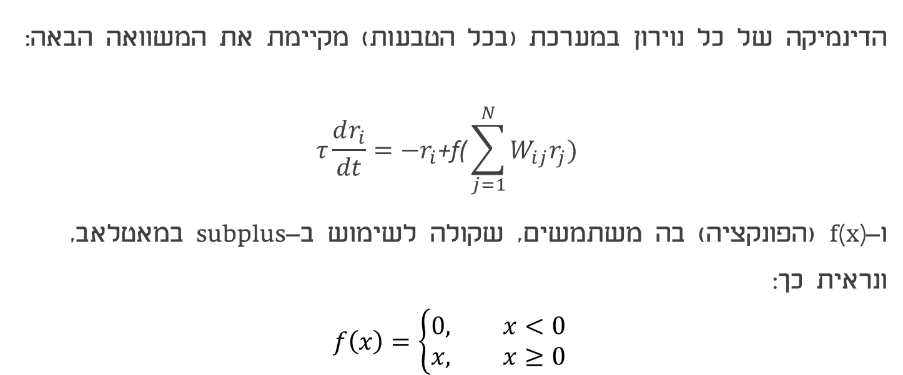
פרמטרים רלוונטיים לכלל האנליזות:
הדינמיקה של כל נוירון במערכת (בכל הטבעות) מקיימת את המשוואה הבאה:
$$τ\frac{dr_{i}}{dt}=−r_{i}\text{+}\text{f}\text{(}\sum_{j=1}^{N}{W_{ij}r_{j})}$$
ו-f(x) (הפונקציה) בה משתמשים, שקולה לשימוש ב-subplus במאטלאב, ונראית כך:
$$f\left(x\right)=\left\{\begin{aligned}0, x<0 \\ &x, x≥0\end{aligned}\right.$$

Slide 22
אנליזה שניה: פעילות המודל לאורך הזמן
עתה, נחזור לאנליזה הנוכחית:
כאמור, נרצה לחקור דינמיקה של הרשת כאשר היא מתחילה מתנאי התחלה אקראיים, בעוד שלנוירון אחד בטבעת מוזרק פולס זרם קצר בהתחלת ההרצה.
לכן, נסתכל על תגובת המערכת מבחינת קצבי הירי של כל 200 הנוירונים (כשהם מנורמלים) לכל אורך זמן ההרצה (בשניות), כשהמערכת החלה עם קצב ירי רנדומלי עבור כל נוירון (בטווח האמור), וכשבהתחלה לנוירון נבחר הוזרק הזרם כפי שצוין קודם לכן, ואז נבחן את הדינמיקה.

Slide 23
אנליזה שניה: פעילות המודל לאורך הזמן
הנוירון הנבחר, שאליו אנו מזריקים את הזרם למשך שניה אחת בתחילת ההרצה, הוא נוירון מספר 100.
לכן, נצפה אמנם תחילה לראות מן גרף משונה, ללא דפוס מסוים, לאור תנאי ההתחלה האקראיים, אך, מהר מאוד נצפה להסתדרות של כלל הנוירונים בגאוסיין, שה"פיק" שלו הוא סביב הנוירון שקיבל את הזרם (נוירון מספר 100 "ינצח" לאור העובדה שמדובר במערכת מסוג winner-takes-all).

Slide 24
אנליזה שניה: פעילות המודל לאורך הזמן
למעשה, נצפה שלאחר מעט זמן, הערך הגבוה ביותר של קצב ירי (שלאור הנרמול הוא 1), יהיה בַערך 100 בציר ה-x (שמסמל את נוירון מספר 100).
בנוסף, נצפה שלאחר שהגאוסיין ייווצר, כך הוא גם יוותר, שכן מדובר במערכת המסוגלת לזכור (attractor network), בעוד שהיא גם לא קיבלה קלט נוסף מלבד לקלט הראשוני שמתקבל בזמן 0.
עתה, יוצג סרטון של הדינמיקה של כל הנוירונים לאורך הזמן, שלאחר מכן נדון במה שרואים בו (יש ללחוץ על סימן ה-play למטה בכדי להפעיל):

Slide 25
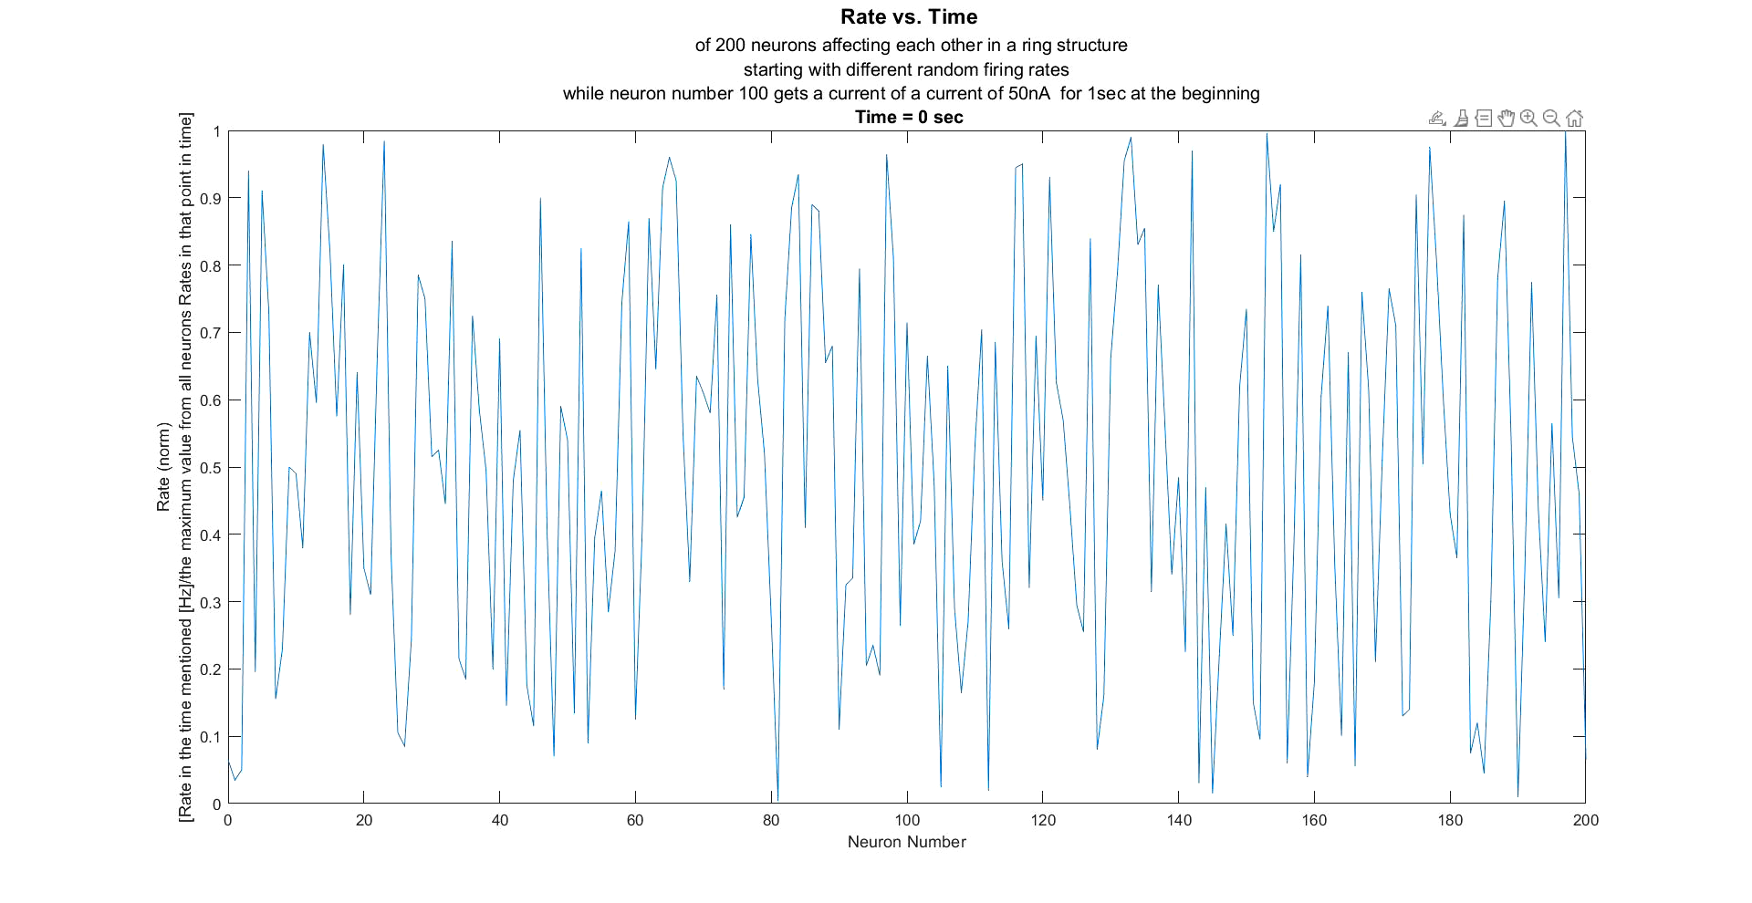

Slide 26
אנליזה שניה: פעילות המודל לאורך הזמן
כפי שציפינו, לאחר כ-5 שניות בלבד, הערך הגבוה ביותר של קצב הירי (שלאור הנרמול הוא 1), התקבל בַערך 100 בציר ה-x (נוירון מספר 100), וסביבו, נוצר גאוסיין, שגם לאחר הפסקת הזרם- נותר (המערכת אכן זוכרת).
אמנם במקרה זה, הנוירון אליו הזרקנו את הזרם- אכן "ניצח", אך חשוב לציין: אילו היינו מזריקים לו זרם חלש יותר, ייתכן שלא היינו מגיעים למצב בו הוא המנצח, שכן היה יותר משקל לערכי קצב הירי ההתחלתיים של יתר הנוירונים במקרה שכזה, שהם רנדומליים, כך שלא ניתן לדעת איזה נוירון "ינצח".

Slide 27
אנליזה שניה: פעילות המודל לאורך הזמן
נקודה נוספת היא שגם אילו לא היינו מזריקים זרם לאחד מן הנוירונים בהתחלה כלל, היינו כנראה רואים הסתדרות של הנוירונים בגאוסיין שכזה עם הזמן, אך שתלוי בערכים הרנדומליים ההתחלתיים שהקצנו ובקשרים הסינפטיים (שוב- אין לדעת איזה נוירון ינצח במקרה שכזה, זה תלוי בתנאי ההתחלה).
בכל מקרה, היות שהנוירון שאליו גם הזרקנו את הזרם "ניצח", נסתכל עתה על אנליזה הקשורה אליו.

Slide 28
אנליזה שלישית:
פעילות הנוירון המנצח כתלות בזמן לאור הזרקת פולס זרם קצר לנוירון הנבחר

Slide 29
אנליזה שלישית: פעילות הנוירון המנצח כתלות בזמן
כאמור, היות שהנוירון אליו הזרקנו את הזרם, הוא זה ש"ניצח" (הגאוסיין התהווה סביבו לאורך הזמן), נסתכל עתה על אנליזה הבוחנת את הפעילות שלו בלבד לאורך הזמן.
היות שעוד בהתחלה הוזרק לו זרם חיובי חזק יחסית, נצפה לעלייה משמעותית בקצב הירי שלו על ההתחלה (גובה העלייה שנראה יהיה תלוי בקצב הירי ההתחלתי הרנדומלי שהוקצה לו), שגם לא יראה ירידה לאורך זמן, שכן מדובר במערכת שזוכרת, ואף לא שינוי בערך, שכן הערכים מנורמלים (המקסימום הוא 1 ונצפה שתמיד הוא יהיה זה שיתפוס את המשבצת הזו).

Slide 31
אנליזה שלישית: פעילות הנוירון המנצח כתלות בזמן
בגרף שהתקבל, ניתן לראות הוכחה נוספת לכך שמדובר בנוירון ה"מנצח" במערכת שלנו; הוא מגיע מאוד מהר לערך של 1 בקצב ירי מנורמל (הערך הגבוה ביותר), וכך זה נשאר עד סוף ההרצה (לאורך כל 100 השניות).
כלומר, הצלחנו ליצור מערכת winner-takes-all המסוגלת לזכור כיוון ראש = attractor network, לפי קלט שמקבלת.
עתה, נבין מהיכן מגיע הקלט של לאיזה כיוון זז הראש, באמצעות הסתכלות על שתי הטבעות הנוספות שציינו בהתחלה.

Slide 32
שאלה 2: יצירת שתי טבעות נוספות, אחת עם סטייה ימינה ואחת עם סטייה שמאלה

Slide 33
שאלה 2: יצירת שתי הטבעות הנוספות של המודל
לאחר שבנינו את טבעת ה-pure cells; ממורכזת מבחינת המשקולות הסינפטיות שלה, והיא זו הזוכרת את כיוון הראש (הטבעת החיצונית מהשאלה הקודמת).
נבנה את 2 הטבעות הנוספות. ונזכיר:
טבעת ה-clockwise cells; מוסטת ימינה (עם כיוון השעון) מבחינת המשקולות הסינפטיות, ומקבלת גם קלט מהאוזן הימנית בצורת זרם בינארי (כל הנוירונים בטבעת מקבלים את אותו זרם/שכל הנוירונים בטבעת לא מקבלים כלל זרם).
טבעת ה-counterclockwise cells; מוסטת שמאלה (נגד כיוון השעון) מבחינת המשקולות הסינפטיות, ומקבלת קלט (זרם בינארי- באותו האופן) מאוזן שמאל.

Slide 34
שאלה 2: יצירת שתי הטבעות הנוספות של המודל
הסיבה שאנו בונים את שתי הטבעות הנוספות, היא שהן יאפשרו למודל שלנו לא רק לזכור את כיוון הראש, אלא גם לקבל קלט על כיוון ראש חדש (מאחת מהאוזניים, בצורת זרם בינארי- משפיע על כל הנוירונים בטבעת הרלוונטית באותו אופן/שלא משפיע כלל), ולקודד אותו במערכת.
תחילה, נבנה כל טבעת בנפרד (טרם נחבר את כולן למודל אחוד, בו הטבעות גם משפיעות בקשרים סינפטיים אחת על השנייה), ונראה מהם מאפייניה, ונבחן את הפעילות של הנוירונים בה לאור אותם הדברים עליהם גם הסתכלנו בטבעת החיצונית של ה-pure cells.

Slide 35
טבעת ראשונה:
סטייה שמאלה (counterclockwise cells)

Slide 36
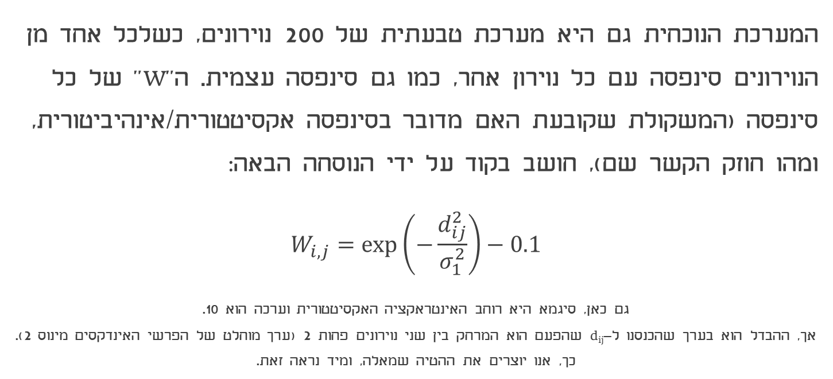
טבעת ראשונה: סטייה שמאלה (counterclockwise cells)
המערכת הנוכחית גם היא מערכת טבעתית של 200 נוירונים, כשלכל אחד מן הנוירונים סינפסה עם כל נוירון אחר, כמו גם סינפסה עצמית. ה"W" של כל סינפסה (המשקולת שקובעת האם מדובר בסינפסה אקסיטטורית/אינהיביטורית, ומהו חוזק הקשר שם), חושב בקוד על ידי הנוסחה הבאה:
$$W_{i,j}=\exp\left(−\frac{d_{ij}^{2}}{σ_{1}^{2}}\right)−0.1$$
גם כאן, סיגמא היא רוחב האינטראקציה האקסיטטורית וערכה הוא 10. אך, ההבדל הוא בערך שהכנסנו ל-d_{ij} שהפעם הוא המרחק בין שני נוירונים פחות 2 (ערך מוחלט של הפרשי האינדקסים מינוס 2). כך, אנו יוצרים את ההטיה שמאלה, ומיד נראה זאת.

Slide 37
אנליזה ראשונה:
יצירת גרף של המשקולות הסינפטיות ביחס למרחק מנוירון

Slide 38
אנליזה ראשונה: המשקולות הסינפטיות ביחס למרחק מנוירון
עתה, נציג גרפים של המשקולות הסינפטיות של 3 נוירונים נבחרים: הנוירון ה-50, ה-100 וה-150, ביחס למרחק מהם, כשהטבעת מוסטת שמאלה.
3 הגרפים העליונים מראים את המשקולת הסינפטית (על ציר ה-y) של הנוירון (ה-50/100/150) עם מספר נוירון מסוים (על ציר ה-x).
בעוד ש-3 התחתונים, הם לפי המרחק מהנוירון הנבחר (הנוירון ה-50/100/150). אך בגרפים אלו, עלינו לשים לב לאותם הדברים שהזכרנו בשאלה הקודמת בהקשר לאנליזה זו.

Slide 39
אנליזה ראשונה: המשקולות הסינפטיות ביחס למרחק מנוירון
לאור ההסטה שעשינו בערכים של d_{ij}, נצפה לראות גם הסטה בערכים של המשקולות המוקצים לנוירונים לפי סמיכות לנוירון אליו מתייחסים.
למעשה, ניצור מערכת טבעתית, בה כל נוירון הכי מאקטב את הנוירון שנמצא במרחק 2 נוירונים שמאלה ממנו, כך שנצפה לראות מן הזזה של הגאוסיין שמאלה (נגד כיוון השעון) ביחס למיקום שהיה בשאלה הקודמת בציר ה-x.
עתה, נציג את הגרפים (ובשקופיות לאחר מכן- נתייחס לממצאים):

Slide 41
אנליזה ראשונה: המשקולות הסינפטיות ביחס למרחק מנוירון
כצפוי, ובדומה למה שנאמר בשאלה הקודמת בנושא, בחלק מן הגרפים התחתונים, קיבלנו על ציר x מספרים שלא יכולים באמת להתקיים במציאות, אך למזלנו- אנו יודעים כיצד עלינו לקרוא אותם.
בכל אופן, ניתן לראות שב-3 הנוירונים שנבחרו להצגה, המשקולות הסינפטיות כבר אינן ממורכזות סביב הנוירון שמוצג בגרף מסוים (כמו שקרה בשאלה הקודמת), אלא שהגאוסיין נוצר כך שה"פיק" שלו נמצא מעט שמאלה מהנוירון המוצג (שבגרפים התחתונים הוא ה-"0", כשה"פיק" סביב ה-"2-").

Slide 42
אנליזה ראשונה: המשקולות הסינפטיות ביחס למרחק מנוירון
למעשה, הפעם, אמנם נוירון מאקטב את עצמו יחסית חזק, אך מאקטב הכי חזק דווקא נוירון שנמצא במרחק 2 נוירונים ממנו שמאלה (כשמשם זה גאוסיין, כאשר בחלקים הרחוקים מהנוירון שנמצא 2 שמאלה ממנו, יש אינהיביציה- משקולות שליליות- רואים ירידה מתחת ל-0).
אם כך, יש א-סימטריה במבנה הסינפסות (כולן מוסטות קצת שמאלה ביחס למרכז), שיוצרת א-סימטריה במבנה הפעילות בטבעת זו, וזה מה שנצפה לראות באנליזה הבאה.

Slide 43
אנליזה שניה:
פעילות המודל לאורך הזמן לאור הזרקת פולס זרם קצר לנוירון נבחר

Slide 44
אנליזה שניה: פעילות המודל לאורך הזמן
למעשה, נרצה לחקור דינמיקה של הרשת כאשר היא מתחילה מתנאי התחלה אקראיים, בעוד שלנוירון אחד בטבעת מוזרק פולס זרם קצר בהתחלת ההרצה.
נבחן כיצד הזרקת הזרם השפיעה על כלל הנוירונים במערכת (מבחינת הנוירון המנצח למשל), ונשווה למה שנמצא בשאלה הקודמת לגבי הטבעת החיצונית של ה-pure cells.
בנימה זו, נזכיר שהפרמטרים שנקבעו בשאלה הקודמת, רלוונטיים גם כאן (למעט מה שהתייחסנו אליו, ה-"W").

Slide 45
אנליזה שניה: פעילות המודל לאורך הזמן
לכן, בדומה למה שעשינו באנליזה זו במקרה של הטבעת החיצונית של ה-pure cells, נסתכל על תגובת המערכת מבחינת קצבי הירי של כל 200 הנוירונים (כשהם מנורמלים) לכל אורך זמן ההרצה (בשניות), כשהמערכת החלה עם קצב ירי רנדומלי עבור כל נוירון (בטווח האמור), וכשבהתחלה לנוירון נבחר הוזרק הזרם כפי שצוין קודם לכן, ואז נבחן את הדינמיקה.
גם כאן, הנוירון הנבחר, שאליו אנו מזריקים את הזרם למשך שניה אחת בתחילת ההרצה, הוא נוירון מספר 100.

Slide 46
אנליזה שניה: פעילות המודל לאורך הזמן
אם כך, נצפה אמנם תחילה לראות מן גרף משונה, ללא דפוס מסוים, לאור תנאי ההתחלה האקראיים, אך, מהר מאוד נצפה להסתדרות של כלל הנוירונים בגאוסיין, שה"פיק" שלו הוא סביב הנוירון שקיבל את הזרם (נוירון מספר 100, ייתכן ש"ינצח" לאור העובדה שמדובר במערכת מסוג winner-takes-all).
אך הפעם, נצפה שהגאוסיין לא יוותר במקומו לאחר ההתהוות (אלא יהיה בתנועה מתמשכת לכיוון שמאל), ואף ייתכן שמלכתחילה ייווצר מעט שמאלה מהנוירון אליו הזרם הוזרק, שכן המערכת מוסטת כנגד כיוון השעון (מבחינת המשקולות הסינפטיות).

Slide 47
אנליזה שניה: פעילות המודל לאורך הזמן
למעשה, אמנם נצפה שלאחר מעט זמן, הערך הגבוה ביותר של קצב ירי (שלאור הנרמול הוא 1), יהיה בֶערך בַערך 100 בציר ה-x (שמסמל את נוירון מספר 100), אך לא נצפה שיישאר שם, אלא שיהיה בתנועה מתמדת לכיוון אליו מוסטת המערכת- שמאלה (פעילות א-סימטרית למערכת שהקשרים הסינפטיים שלה א-סימטריים, כך שכל נוירון מניע את המערכת שמאלה).
עתה, יוצג סרטון של הדינמיקה של כל הנוירונים לאורך הזמן, שלאחר מכן נדון במה שרואים בו (יש ללחוץ על סימן ה-play למטה בכדי להפעיל):

Slide 48
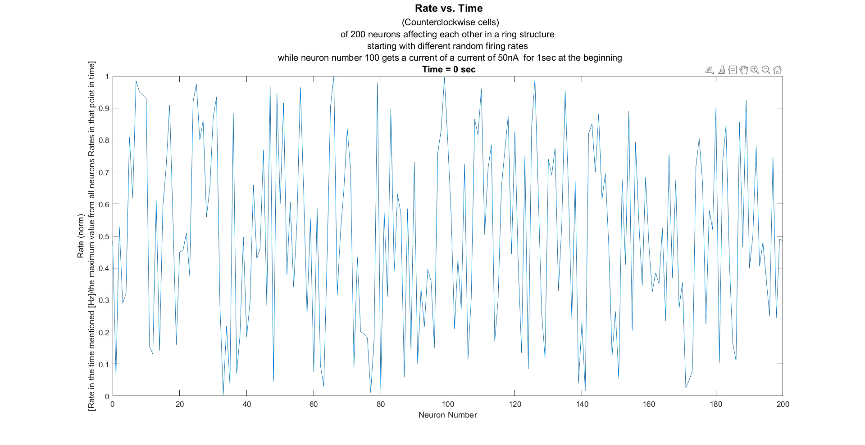

Slide 49
אנליזה שניה: פעילות המודל לאורך הזמן
כפי שציפינו, לאחר כ-5 שניות פחות או יותר, קיבלנו צורה גיאוסיינית של גרף, שהוא סמוך יחסית ללסבוב סביב הערך 100 בציר ה-x, אך אינו בדיוק שם (נמצא מעט שמאלה מהערך 100), שכן המערכת כל הזמן מוסטת שמאלה, גם במהלך ההסתדרות שלה לפי קשרים סינפטיים של winner-takes-all, לאחר התחלה מקצבי ירי רנדומליים.
גם כאן, הערך הגבוה ביותר של קצב הירי הוא 1 (לאור הנרמול), אך כל הזמן זז בין נוירונים (זו אינה מערכת שזוכרת בעד עצמה, אלא משתנה כל הזמן).

Slide 50
אנליזה שניה: פעילות המודל לאורך הזמן
היות שהאקסיטציה זזה במערכת המעגלית הזו, אפשר להבחין כי הושלם כסיבוב וקצת מבחינה מחזורית.
בנוסף, גם במקרה הזה, המקום בו נראה גבעה של נוירון "מנצח", עוד בהתחלה, תלוי בנוכחות/בעוצמת הזרם, כך שגבעה ראשונית הייתה יכולה להיווצר סביב כל נוירון אחר (מבחינת גאוסיין). אך, היות שלא מדובר במערכת שזוכרת בעד עצמה, אלא משתנה לאורך הזמן, זה פחות ניכר.
בכל מקרה, נסתכל עתה על אנליזה הקשורה לנוירון אליו הוזרק הזרם (100):

Slide 51
אנליזה שלישית:
פעילות הנוירון הנבחר כתלות בזמן לאור הזרקת פולס זרם קצר אליו

Slide 52
אנליזה שלישית: פעילות הנוירון הנבחר כתלות בזמן
כאמור, נסתכל עתה על אנליזה הבוחנת את הפעילות של הנוירון אליו הזרקנו את הזרם בלבד לאורך הזמן.
היות שעוד בהתחלה הוזרק לו זרם חיובי חזק יחסית, נצפה לעלייה משמעותית בקצב הירי שלו על ההתחלה (גובה העלייה שנראה יהיה תלוי בקצב הירי ההתחלתי הרנדומלי שהוקצה לו), עד לערך של 1 (קצבי הירי מנורמלים). לאחר הפסקת הזרם, כשנוצר כבר גאוסיין (שניות בודדות לתוך ההרצה ככל הנראה), נצפה שקצב הירי שלו ילך וידעך, עד שיגיע לכדי אפסי.

Slide 53
אנליזה שלישית: פעילות הנוירון הנבחר כתלות בזמן
אך, נצפה לראות שקצב הירי עולה פעם נוספת, שכן מדובר במעגל של נוירונים עם סטייה שמאלה, כלומר- היות שבמסגרת הזמן של ההרצה, השלמנו סיבוב שלם ואף יותר של אקסיטציה, אנו אמורים לראות שוב עליה בקצב הירי, אך שהפעם היא מתונה יותר (דומה יותר לצורת לגאוסיין שראינו שנוצר בכל המערכת, שכן כך גם יקרה גם בנוירון הבודד לאורך הזמן).
גם הירידה כאן תהיה מתונה בדומה לגאוסיין (ואגב- גם הירידה לאחר העלייה החדה נצפה שתהא מתונה, שכן כבר מדובר בתזוזה של הגאוסיין ולא בפולס זרם חזק שמוזרק).

Slide 55
אנליזה שלישית: פעילות הנוירון הנבחר כתלות בזמן
בגרף שהתקבל, ניתן לראות מצב העולה בקנה אחד עם מה ששיערנו; הנוירון מגיע מאוד מהר לערך של 1 בקצב ירי מנורמל (הערך הגבוה ביותר), וכך זה נשאר עד גם קצת אחרי שמפסיקים להזריק לו את הזרם, ועד להיווצרות גאוסיין, שם ה"פיק" מחליף אותו בערך הגבוה ביותר (1).
הירידה מהערך הגבוה, היא מתונה כמצופה, כיאה להתפלגות הגאוסיינית המאפיינת את התזוזה של ערכי קצב הירי ואת ערכי ה"W".

Slide 56
אנליזה שלישית: פעילות הנוירון הנבחר כתלות בזמן
נוסף על כך, ניתן לראות עליה (הפעם מתונה), וירידה נוספת, כפי שציפינו, לאחר כמה עשרות שניות, כשכבר הושלם סיבוב אחד (המערכת לא מפסיקה לנוע שמאלה, וחזרה לנקודת ההתחלה- נוירון מספר 100, שאליו הוזרק הזרם).
כלומר, הצלחנו ליצור מערכת winner-takes-all המסוגלת לשנות את כיוון הראש המקודד, לפי הקלט שמקבלת מאוזן שמאל בלבד (מהמערכת הוסטיבולרית), ובזאת, נשארנו רק עם צורך לייצר טבעת המניעה תזוזה בכיוון ההפוך, בכדי לייצר מערכת שלמה במודל שלנו, מ-3 הטבעות יחד.

Slide 57
טבעת שניה:
סטייה ימינה (clockwise cells)

Slide 58

טבעת שניה: סטייה ימינה (clockwise cells)
המערכת הנוכחית גם היא מערכת טבעתית של 200 נוירונים, כשלכל אחד מן הנוירונים סינפסה עם כל נוירון אחר, כמו גם סינפסה עצמית. ה"W" של כל סינפסה (המשקולת שקובעת האם מדובר בסינפסה אקסיטטורית/אינהיביטורית, ומהו חוזק הקשר שם), חושב בקוד על ידי הנוסחה הבאה:
$$W_{i,j}=\exp\left(−\frac{d_{ij}^{2}}{σ_{1}^{2}}\right)−0.1$$
גם כאן, סיגמא היא רוחב האינטראקציה האקסיטטורית וערכה הוא 10. אך הפעם, ההבדל הוא שערך ה-d_{ij} שהוכנס שווה למרחק בין שני נוירונים ועוד 2 (ערך מוחלט של הפרשי האינדקסים פלוס 2). כך, אנו יוצרים את ההטיה ימינה, ומיד נראה זאת.

Slide 59
אנליזה ראשונה:
יצירת גרף של המשקולות הסינפטיות ביחס למרחק מנוירון

Slide 60
אנליזה ראשונה: המשקולות הסינפטיות ביחס למרחק מנוירון
עתה, נציג גרפים של המשקולות הסינפטיות של 3 נוירונים נבחרים: הנוירון ה-50, ה-100 וה-150, ביחס למרחק מהם, כשהטבעת מוסטת ימינה.
3 הגרפים העליונים מראים את המשקולת הסינפטית (על ציר ה-y) של הנוירון (ה-50/100/150) עם מספר נוירון מסוים (על ציר ה-x).
בעוד ש-3 התחתונים, הם לפי המרחק מהנוירון הנבחר (הנוירון ה-50/100/150). אך בגרפים אלו, שוב נשים לב לאותם הדברים שהזכרנו בהקשר לאנליזה זו.

Slide 61
אנליזה ראשונה: המשקולות הסינפטיות ביחס למרחק מנוירון
לאור ההסטה שעשינו בערכים של d_{ij}, נצפה לראות גם הסטה בערכים של המשקולות המוקצים לנוירונים לפי סמיכות לנוירון אליו מתייחסים.
למעשה, ניצור מערכת טבעתית, בה כל נוירון הכי מאקטב את הנוירון שנמצא במרחק 2 נוירונים ימינה ממנו, כך שנצפה לראות מן הזזה של הגאוסיין ימינה (עם כיוון השעון) ביחס למיקום שהיה בשאלה הקודמת בציר ה-x.
עתה, נציג את הגרפים (ובשקופיות לאחר מכן- נתייחס לממצאים):

Slide 63
אנליזה ראשונה: המשקולות הסינפטיות ביחס למרחק מנוירון
כצפוי, ובדומה למה שנאמר בנושא בגרפים דומים קודמים, בחלק מן הגרפים התחתונים, קיבלנו על ציר x מספרים שלא יכולים באמת להתקיים במציאות, אך למזלנו- אנו יודעים כיצד עלינו לקרוא אותם.
בכל אופן, ניתן לראות שגם פה, ב-3 הנוירונים שנבחרו להצגה, המשקולות הסינפטיות אינן ממורכזות סביב הנוירון שמוצג בגרף מסוים (כמו שקרה בשאלה הקודמת), אלא שהגאוסיין נוצר כך שה"פיק" שלו נמצא מעט ימינה מהנוירון המוצג (שבגרפים התחתונים הוא ה-"0", כשה"פיק" סביב ה-"2").

Slide 64
אנליזה ראשונה: המשקולות הסינפטיות ביחס למרחק מנוירון
למעשה, בטבעת זו, אמנם נוירון מאקטב את עצמו יחסית חזק, אך מאקטב הכי חזק דווקא נוירון שנמצא במרחק 2 נוירונים ממנו ימינה (כשמשם זה גאוסיין, כאשר בחלקים הרחוקים מהנוירון שנמצא 2 ימינה ממנו, יש אינהיביציה- משקולות שליליות- רואים ירידה מתחת ל-0).
אם כך, יש א-סימטריה במבנה הסינפסות (כולן מוסטות קצת ימינה ביחס למרכז), שיוצרת א-סימטריה במבנה הפעילות בטבעת זו, וזה מה שנצפה לראות באנליזה הבאה על טבעת זו.

Slide 65
אנליזה שניה:
פעילות המודל לאורך הזמן לאור הזרקת פולס זרם קצר לנוירון נבחר

Slide 66
אנליזה שניה: פעילות המודל לאורך הזמן
גם כאן, נרצה לחקור דינמיקה של הרשת כאשר היא מתחילה מתנאי התחלה אקראיים, בעוד שלנוירון אחד בטבעת מוזרק פולס זרם קצר בהתחלת ההרצה.
נבחן כיצד הזרקת הזרם השפיעה על כלל הנוירונים במערכת (מבחינת הנוירון המנצח למשל), ונשווה למה שנמצא בשאלה הקודמת לגבי הטבעת החיצונית של ה-pure cells, ולמה שנמצא באנליזה הזהה על הטבעת שמוסטת שמאלה.
בנימה זו, נזכיר שהפרמטרים שנקבעו בשאלה הקודמת, רלוונטיים גם כאן (למעט מה שהתייחסנו אליו, ה-"W").

Slide 67
אנליזה שניה: פעילות המודל לאורך הזמן
לכן, בדומה למה שעשינו באנליזה זו במקרים הקודמים, נסתכל על תגובת המערכת מבחינת קצבי הירי של כל 200 הנוירונים (כשהם מנורמלים) לכל אורך זמן ההרצה (בשניות), כשהמערכת החלה עם קצב ירי רנדומלי עבור כל נוירון (בטווח האמור), וכשבהתחלה לנוירון נבחר הוזרק הזרם (צוין מהו בשקופיות של הפרמטרים הרלוונטיים), ואז נבחן את הדינמיקה.
ושוב, הנוירון הנבחר, שאליו אנו מזריקים את הזרם למשך שניה אחת בתחילת ההרצה, הוא נוירון מספר 100.

Slide 68
אנליזה שניה: פעילות המודל לאורך הזמן
אם כך, נצפה אמנם תחילה לראות מן גרף משונה, ללא דפוס מסוים, לאור תנאי ההתחלה האקראיים, אך, גם פה, מהר מאוד נצפה להסתדרות של כלל הנוירונים בגאוסיין, כשה"פיק" שלו הוא בסביבות הנוירון שקיבל את הזרם (נוירון מספר 100, לאור העובדה שמדובר במערכת מסוג winner-takes-all).
בדומה למערכת המוסטת שמאלה, גם כאן נצפה שהגאוסיין לא יוותר במקומו לאחר ההתהוות, אלא שיהיה בתנועה מתמשכת, רק הפעם- לכיוון ימין, ואף ייתכן שמלכתחילה ייווצר מעט ימינה מהנוירון אליו הזרם הוזרק, שכן המערכת מוסטת עם כיוון השעון (מבחינת המשקולות הסינפטיות).

Slide 69
אנליזה שניה: פעילות המודל לאורך הזמן
למעשה, אמנם נצפה שלאחר מעט זמן, הערך הגבוה ביותר של קצב ירי (שלאור הנרמול הוא 1), יהיה בֶערך בַערך 100 בציר ה-x (שמסמל את נוירון מספר 100), אך לא נצפה שיישאר שם, אלא שיהיה בתנועה מתמדת לכיוון אליו מוסטת המערכת- ימינה (פעילות א-סימטרית למערכת שהקשרים הסינפטיים שלה א-סימטריים, כך שכל נוירון מניע את המערכת ימינה).
עתה, יוצג סרטון של הדינמיקה של כל הנוירונים לאורך הזמן, שלאחר מכן נדון במה שרואים בו (יש ללחוץ על סימן ה-play למטה בכדי להפעיל):

Slide 70
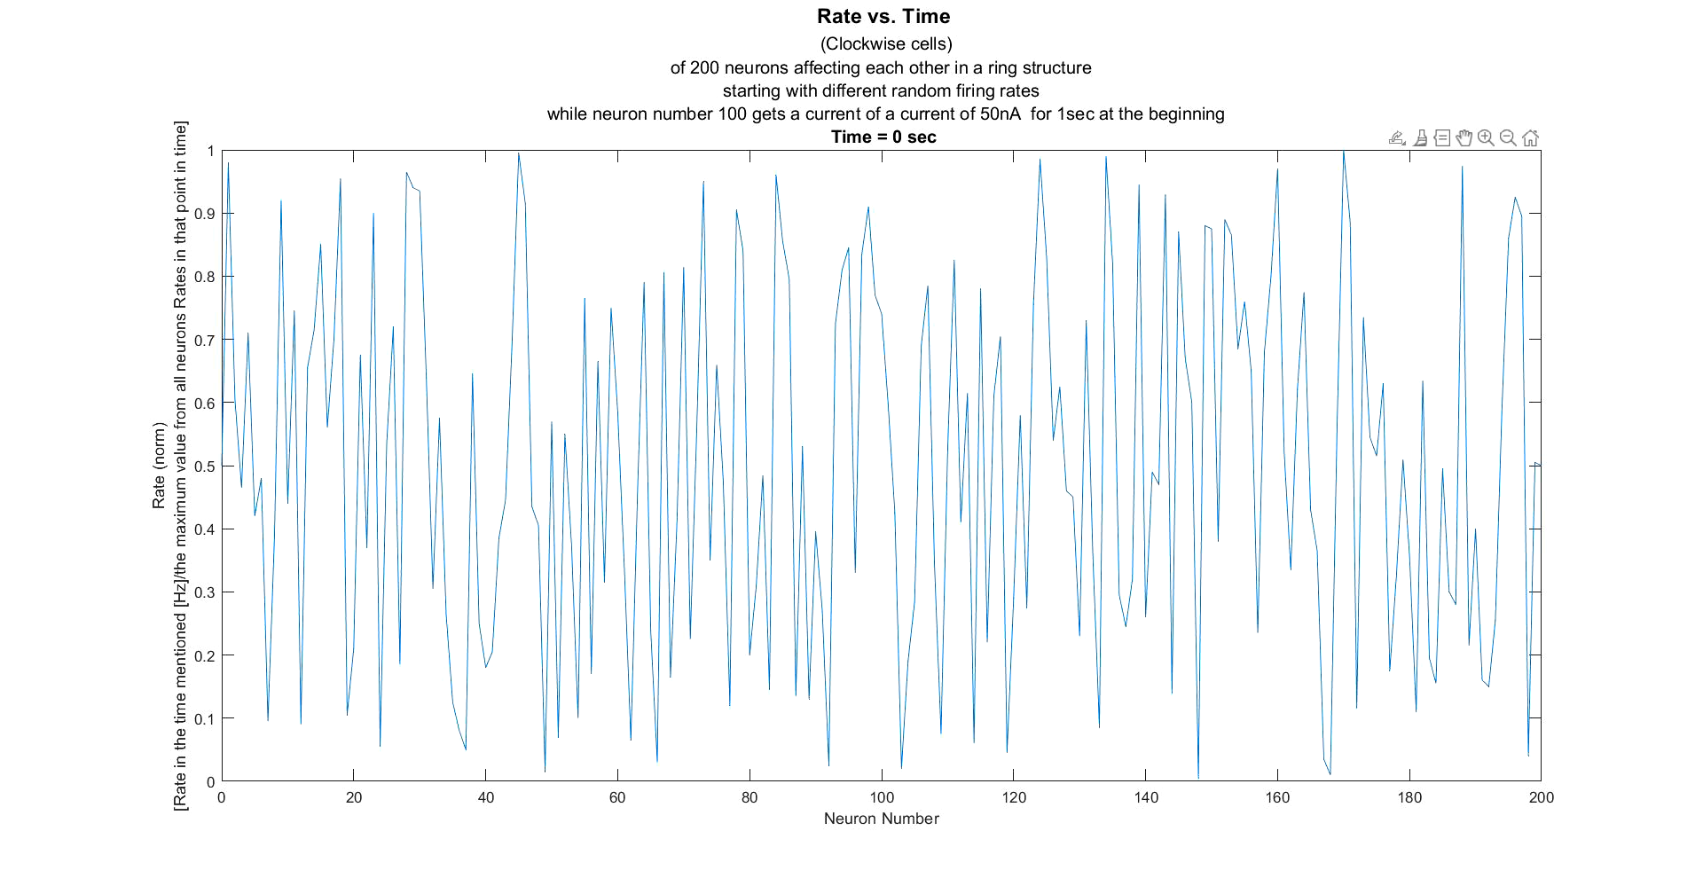

Slide 71
אנליזה שניה: פעילות המודל לאורך הזמן
גם כאן, כפי שציפינו, לאחר כ-5 שניות לערך, קיבלנו צורה גיאוסיינית של גרף, שהוא סמוך יחסית ללסבוב סביב הערך 100 בציר ה-x, אך אינו בדיוק שם (נמצא מעט לימין מהערך 100), שכן המערכת כל הזמן מוסטת ימינה, גם במהלך ההסתדרות שלה לפי קשרים סינפטיים של winner-takes-all, לאחר התחלה מקצבי ירי רנדומליים.
ופעם נוספת, הערך הגבוה ביותר של קצב ירי הוא 1 (לאור נרמול) אך כל הזמן זז בין הנוירונים (זו אינה מערכת שזוכרת בעד עצמה, אלא משתנה כל הזמן).

Slide 72
אנליזה שניה: פעילות המודל לאורך הזמן
היות שגם במקרה הזה, האקסיטציה זזה במערכת המעגלית הזו, אפשר להבחין כי הושלם כסיבוב וקצת מבחינה מחזורית.
בנוסף, גם פה, המקום בו נראה גבעה של נוירון "מנצח", עוד בהתחלה, תלוי בנוכחות/בעוצמת הזרם, כך שגבעה ראשונית הייתה יכולה להיווצר סביב כל נוירון אחר (מבחינת גאוסיין). אך, היות שלא מדובר במערכת שזוכרת בעד עצמה, אלא משתנה לאורך הזמן, זה פחות ניכר/משנה.
בכל מקרה, נסתכל עתה על אנליזה הקשורה לנוירון אליו הוזרק הזרם (100):

Slide 73
אנליזה שלישית:
פעילות הנוירון הנבחר כתלות בזמן לאור הזרקת פולס זרם קצר אליו

Slide 74
אנליזה שלישית: פעילות הנוירון הנבחר כתלות בזמן
כאמור, נסתכל עתה על אנליזה הבוחנת את הפעילות של הנוירון אליו הזרקנו את הזרם בלבד לאורך הזמן.
היות שעוד בהתחלה הוזרק לו זרם חיובי חזק יחסית, נצפה לעלייה משמעותית בקצב הירי שלו על ההתחלה (גובה העלייה שנראה יהיה תלוי בקצב הירי ההתחלתי הרנדומלי שהוקצה לו), עד לערך של 1 (קצבי הירי מנורמלים). לאחר הפסקת הזרם, כשנוצר כבר גאוסיין (שניות בודדות לתוך ההרצה ככל הנראה), נצפה שקצב הירי שלו ילך וידעך, עד שיגיע לכדי אפסי.

Slide 75
אנליזה שלישית: פעילות הנוירון הנבחר כתלות בזמן
אך, נצפה לראות שקצב הירי עולה פעם נוספת, שכן מדובר במעגל של נוירונים עם סטייה ימינה, כלומר- היות שבמסגרת הזמן של ההרצה, השלמנו סיבוב שלם, ואף יותר, של אקסיטציה, אנו אמורים לראות שוב עליה בקצב הירי, אך שהפעם היא מתונה יותר (דומה יותר לצורת לגאוסיין שראינו שנוצר בכל המערכת, שכן כך גם יקרה גם בנוירון הבודד לאורך הזמן).
גם הירידה כאן תהיה מתונה בדומה לגאוסיין (ואגב- גם הירידה לאחר העלייה החדה- נצפה שתהא מתונה, שכן כבר מדובר בתזוזה של הגאוסיין ולא בפולס זרם חזק שמוזרק).

Slide 77
אנליזה שלישית: פעילות הנוירון הנבחר כתלות בזמן
בגרף שהתקבל, ניתן לראות מצב העולה בקנה אחד עם מה ששיערנו; הנוירון מגיע מאוד מהר לערך של 1 בקצב ירי מנורמל (הערך הגבוה ביותר), וכך זה נשאר עד גם קצת אחרי שמפסיקים להזריק לו את הזרם, ועד להיווצרות גאוסיין, שם ה"פיק" מחליף אותו בערך הגבוה ביותר (1).
הירידה מהערך הגבוה, היא מתונה כמצופה, כיאה להתפלגות הגאוסיינית המאפיינת את התזוזה של ערכי קצב הירי ואת ערכי ה"W".

Slide 78
אנליזה שלישית: פעילות הנוירון הנבחר כתלות בזמן
נוסף על כך, ניתן לראות עליה (הפעם מתונה), וירידה נוספת, כפי שציפינו, לאחר כמה עשרות שניות, כשכבר הושלם סיבוב אחד (המערכת לא מפסיקה לנוע ימינה, וחזרה לנקודת ההתחלה- נוירון מספר 100, שאליו הוזרק הזרם).
כלומר, הצלחנו ליצור מערכת winner-takes-all המסוגלת לשנות את כיוון הראש המקודד, לפי קלט שמתקבל מאוזן ימין בלבד (מהמערכת הוסטיבולרית).
מכאן, נותר לנו רק לחבר את 3 הטבעות שיצרנו בעזרת קשרים סינפטיים שיאפשרו לנו ליצור מערכת שזוכרת, אך שגם יודעת להשתנות בתגובה לקלט.

Slide 79
שאלה 3: מודל הטבעת הסופי

Slide 80
שאלה 3: מודל הטבעת הסופי
מעט תזכורת: עלינו ליצור מודל מלא המשקף מערכת הרגישה לחוש תאוצה זוויתית מהאוזן, כך שמסוגלת "להזיז" את הכיוון שמייצגים תאי כיוון ראש, אך- שכל עוד אין אינפוט מהמערכת הוסטיבולרית- תאי כיוון הראש ימשיכו לייצג את הכיוון האחרון בו נמצאה המערכת.
על מנת לפשט דברים, ולהצליח לבחון כיצד המערכת זוכרת את כיוון הראש האחרון בו שהתה, וכיצד מקודד כיוון ראש חדש (בעת תזוזה של הראש), המודל מתייחס לקלט שמגיע מכל אחת מן האוזניים, כבינארי (או שקיים מאוזן אחת, או שקיים מהשנייה).

Slide 81
שאלה 3: מודל הטבעת הסופי
למעשה, נייצר רשת נוירונים שתתפוס היבטים דינמיים של מערכת כיוון הראש, כך שקלט וסטיבולרי יזיז את כיוון המערכת לפי האוזן שפעילה, וכשאין קלט- המערכת נשארת באיזשהו מצב יציב על הקלט האחרון שקיבלה (כך שכל פעם נדע היכן אנחנו) = attractor network.
המודל שלנו מניח שיש מערכת המקבלת קלט מכל אחת מהאוזניים בנפרד, ושהמערכת בנויה מ-3 טבעות עם מספר זהה של נוירונים, כשכל טבעת מקבלת קלט מה-2 הנוספות, וכש-2 מהטבעות גם מקבלות קלט מאחת מהאוזניים- הימנית/השמאלית.

Slide 82
שאלה 3: מודל הטבעת הסופי
טבעת ה-clockwise cells; מוסטת ימינה (עם כיוון השעון) מבחינת המשקולות הסינפטיות שלה (מיד נסביר מה זה אומר), ומקבלת גם קלט מהאוזן הימנית בצורת זרם בינארי (או שכל הנוירונים בטבעת מקבלים את אותו הזרם, או שכל הנוירונים בטבעת לא מקבלים כלל זרם).
טבעת ה-counterclockwise cells; מוסטת שמאלה (נגד כיוון השעון) מבחינת המשקולות הסינפטיות, ומקבלת קלט (זרם בינארי- באותו האופן) מאוזן שמאל.
טבעת ה-pure cells; ממורכזת מבחינת המשקולות הסינפטיות שלה, והיא זו הזוכרת את כיוון הראש (כנראה שאלו הם תאי כיוון הראש).

Slide 83
שאלה 3: מודל הטבעת הסופי
3 הטבעות גם מחוברות זו לזו, ומשפיעות זו על זו, בקשרים סינפטיים שהמשקולות שלהם מתפלגות לפי המרחק מהנוירון, באופן זהה לטבעת החיצונית (של ה-pure cells).
עתה, ננסה להציג את הדינמיקה של הרשת כולה (שמורכבת מ-3 הטבעות), ונבחן 3 מקרים: מה קורה כאשר אין תזוזה של הראש (אין קלט כלל), מה קורה כאשר הראש זז ימינה (מגיע קלט מהאוזן הימינית לטבעת שהיא clockwise), ומה קורה כאשר הראש זז שמאלה (ומקבלים קלט מהאוזן השמאלית שמגיעה לטבעת שהיא counterclockwise).

Slide 84
שאלה 3: מודל הטבעת הסופי
במודל שכזה, מתאפשר השימור של כיוון הראש האחרון בו המערכת שהתה (כשאין תזוזה של הראש), באמצעות כך ששתי הטבעות שלבדן לא מפסיקות לנוע לכיוונים מנוגדים, במצב בו מחוברות כך למערכת, תזוזתן מאפסת אחת את השנייה, כך שהמערכת כולה נותרת במצב יציב, לפי כיוון הראש האחרון בו שהתה.
בכל מקרה, נראה הטיה של מרכז הגאוסיין של קצבי הירי בהן בכל עת, התואמת את הסטייה של הטבעת כפי שהוגדרה (שמאלה/ימינה), וזה מה שלבסוף שומר על איזון.

Slide 85
שאלה 3: מודל הטבעת הסופי
את ההרצה כולה נחל מתנאי התחלה אקראיים ב3 הטבעות מבחינת קצבי הירי (לפי הטווח שצוין כבר), והיא תערך 100 שניות, בדומה למה שראינו עד כה.
במהלך ההרצה, נזריק זרם חיובי חזק (בדומה לפעמים קודמות, של 50nA), אך הפעם, משכו יהיה ארוך יותר (ימשך כ-20 שניות כל פעם), וזה לא יהיה לנוירון בודד בטבעת, אלא לכל הנוירונים בטבעת מסוימת, שתקבע לפי כיוון הראש (זרם בינארי).

Slide 86
שאלה 3: מודל הטבעת הסופי
למעשה, החל מהשנייה ה-20, נזריק זרם חיובי חזק לכל הנוירונים בטבעת ה- counterclockwise, למשך 20 שניות (עד השנייה ה-40)- מסמל תזוזה של הראש שמאלה.
והחל מהשנייה ה-60, נזריק זרם חיובי חזק לכל הנוירונים בטבעת ה- clockwise, למשך 20 שניות (עד השנייה ה-80)- מסמל תזוזה של הראש ימינה.
בכל יתר הזמן, זה יחשב למצב בו אין תזוזת ראש, כך שנוכל לבחון מה קורה בכל אחד מ-3 המצבים שהגדרנו.

Slide 87
שאלה 3: מודל הטבעת הסופי
במקרה בו אחת משתי הטבעות המקודדות כיוון ראש חדש יקבלו קלט, נצפה לראות תזוזה באותו הכיוון של ה"גבעות" של כל 3 הטבעות שיצרנו (שכן הן מחוברות), שתהיה בכיוון תואם לזה שהטבעת שאליה הוזרק הזרם (עקב כיוון ראש מסוים), הראתה כשעמדה לבדה.
למשל: אילו הראש הוזז שמאלה, נקבל קלט מהאוזן השמאלית שיגיע לכל הנוירונים בטבעת ה-counterclockwise, שתגרום לתזוזה של כל 3 ה"גבעות" שמאלה, כמו בסימולציה שלה לבד (לאור הקשרים האקסיטטורים והאינהיביטורים המסודרים בין הטבעות בדומה לטבעת החיצונית).

Slide 88
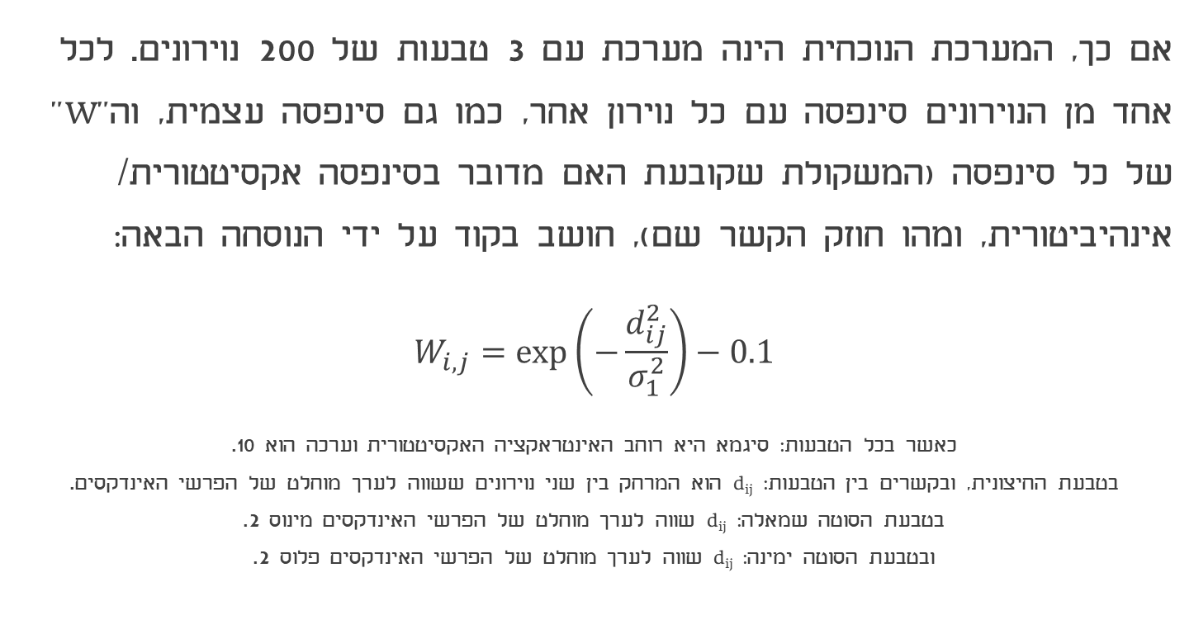
שאלה 3: מודל הטבעת הסופי
אם כך, המערכת הנוכחית הינה מערכת עם 3 טבעות של 200 נוירונים. לכל אחד מן הנוירונים סינפסה עם כל נוירון אחר, כמו גם סינפסה עצמית, וה"W" של כל סינפסה (המשקולת שקובעת האם מדובר בסינפסה אקסיטטורית/ אינהיביטורית, ומהו חוזק הקשר שם), חושב בקוד על ידי הנוסחה הבאה:
$$W_{i,j}=\exp\left(−\frac{d_{ij}^{2}}{σ_{1}^{2}}\right)−0.1$$
כאשר בכל הטבעות: סיגמא היא רוחב האינטראקציה האקסיטטורית וערכה הוא 10. בטבעת החיצונית, ובקשרים בין הטבעות: d_{ij} הוא המרחק בין שני נוירונים ששווה לערך מוחלט של הפרשי האינדקסים. בטבעת הסוטה שמאלה: d_{ij} שווה לערך מוחלט של הפרשי האינדקסים מינוס 2. ובטבעת הסוטה ימינה: d_{ij} שווה לערך מוחלט של הפרשי האינדקסים פלוס 2.

Slide 89
שאלה 3: מודל הטבעת הסופי
עלינו להזכיר כי הפרמטרים שנקבעו עוד בשאלה הראשונה, רלוונטיים גם כאן (למעט מה שהתייחסנו אליו, ה-"W"ים השונים, והחיבורים בין הטבעות).
עתה, נבחן כיצד הזרקת הזרם/אי הזרקת זרם, השפיעה על כלל הנוירונים במערכת. לכן, בדומה למה שעשינו באנליזה זו במקרים הקודמים, נסתכל על תגובת המערכת מבחינת קצבי הירי של כל 600 הנוירונים (כשהם מנורמלים), לכל אורך זמן ההרצה (בשניות), כשהמערכת החלה עם קצב ירי רנדומלי עבור כל נוירון (בטווח האמור), ואז נבחן את הדינמיקה לאור קלטים וסטיבולריים שונים. נציין שכל 200 נוירונים ששייכים לטבעת- יוצגו בגרף נפרד.

Slide 90
שאלה 3: מודל הטבעת הסופי
אם כך, נצפה אמנם תחילה לראות מן גרף משונה, ללא דפוס מסוים, לאור תנאי ההתחלה האקראיים, בעבור כל טבעת, אך, גם פה, מהר מאוד נצפה להסתדרות של כלל הנוירונים בגאוסיין (לאור העובדה שמדובר במערכת מסוג winner-takes-all), כשה"פיק" שלו הוא בסביבות הנוירון שהחל עם קצב ירי רנדומלי גבוה ביותר, שגם הסביבה שלו מאפשרת היווצרות של "פיק". אך, לא ניתן לדעת היכן ייווצר...
עד שלא יגיע קלט מאחת האוזניים (בצורת זרם בינארי לאחת הטבעות), נצפה שהמערכת תזכור את כיוון הראש האחרון בו שהתה.

Slide 91
שאלה 3: מודל הטבעת הסופי
וכפי שכבר ציינו, נצפה לראות שה"פיק" של כל אחת מן ה"גבעות" לא יהיה לחלוטין באותו המקום; ה"פיק" של הטבעת החיצונית (pure cells), יהיה ממורכז לעומת זה של טבעת ה-counterclockwise, שיהיה מוסט שמאלה, ולעומת זה של טבעת ה-clockwise, שיהיה מוסט ימינה. מה שמייצר איזון של המערכת ושימור של כיוון הראש האחרון על ידי הטבעת החיצונית. ובתגובה לקלט- נצפה לתזוזה התואמת למה שכבר אמרנו.
עתה, יוצג סרטון של הדינמיקה של כל הנוירונים לאורך הזמן, שלאחר מכן נדון במה שרואים בו (יש ללחוץ על סימן ה-play למטה בכדי להפעיל):

Slide 92
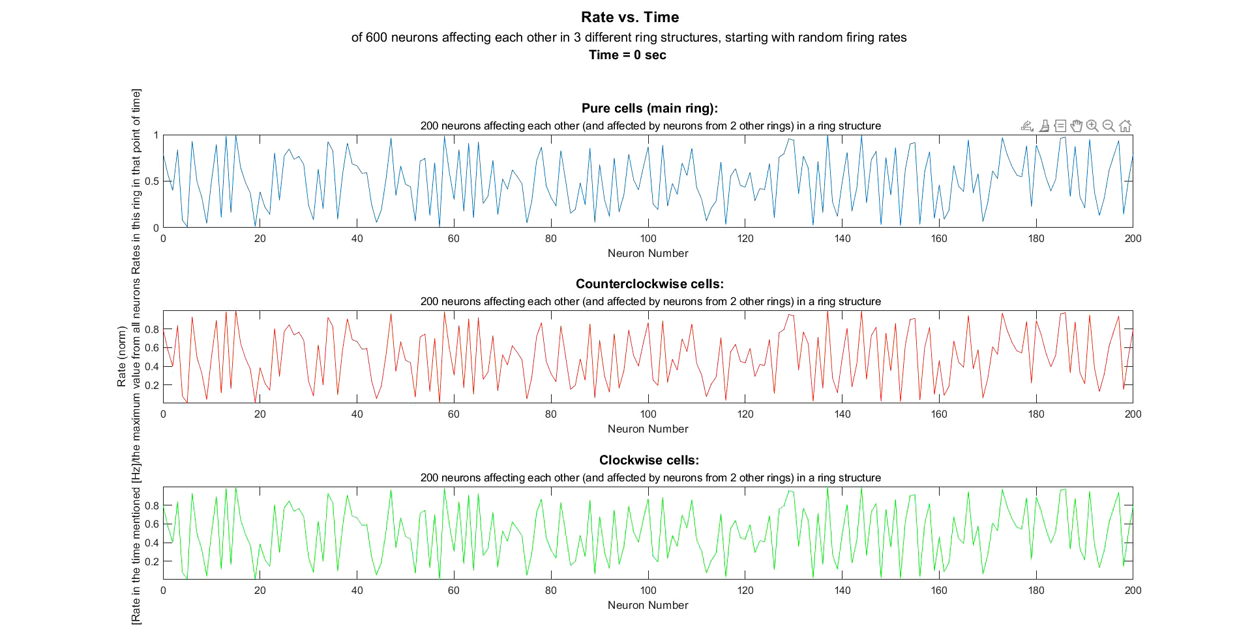

Slide 93
שאלה 3: מודל הטבעת הסופי
בסרטון ניתן לראות שהצלחנו לבנות מודל טבעת שלם העובד כמעט לפי הצפי.
בהתחלה, אכן ראינו הסתדרות של המערכת, מקצבי ירי מפוזרים, לגאוסיין, מה שלקח שניות אחדות, כצפוי (מערכת של winner-takes-all).
נוסף על כך, וכפי שצפינו, ניתן לראות שבכל נקודת זמן, ה"פיק" של כל אחת מן ה"גבעות" לא נמצא לחלוטין באותו המקום; ה"פיק" של הטבעת החיצונית (pure cells), ממורכז לעומת זה של טבעת ה-counterclockwise, שמוסט שמאלה, ולעומת זה של טבעת ה-clockwise, שמוסט ימינה.

Slide 94
שאלה 3: מודל הטבעת הסופי
באופן זה כאמור, נוצר איזון של המערכת ומתאפשר השימור של כיוון הראש האחרון על ידי הטבעת החיצונית.
ואכן, ניתן לראות כי בכל זמן בו לא הוזרק זרם חדש המצביע על תזוזת ראש כלשהי, לאחת מהטבעות האחראיות על שינוי כיוון הראש המקודד (counterclockwise/clockwise), הטבעת החיצונית של הpure cells, שמרה על כיוון הראש האחרון בו המערכת שהתה (הגבעה שלה נותרה ללא תזוזה, בעוד ש-2 הגבעות האחרות איזנו זו את זו), אם לאחר הסתדרות ראשונית בגאוסיין עקב קצבי ירי התחלתיים אקראיים/לאחר הפסקת הזרקת זרם בהמשך ההרצה.

Slide 95
שאלה 3: מודל הטבעת הסופי
אם כך, הצלחנו ליצור מערכת שזוכרת, וגם המשתנה בתגובה לקלט (כיוון הראש המקודד משתנה- רואים תזוזה של הגבעות, כל פעם בכיוון אחר).
עם זאת, למרות שנראה שהתזוזה של הגבעות של 3 הטבעות לאור הזרקת זרם היא כפי שהיינו מצפים (כל הגבעות זזות יחד, לאותו הכיוון, והצלחנו ליצור כל פעם תנועה בכיוון אחר, כפי שרצינו)- אין זה באמת כך.
אילו נסתכל היטב, נוכל להבחין כי הזרקת זרם לטבעת מסוימת, הזיזה את כל הטבעות בכיוון הנגדי לזה שהיינו מצפים לפי מה שראינו בשאלה הקודמת, בה הזרקנו זרם לכל טבעת בנפרד.

Slide 96
שאלה 3: מודל הטבעת הסופי
למעשה, כאשר הוזרק זרם חיובי חזק לכל הנוירונים שבטבעת האדומה (counterclockwise), החל מהשנייה ה20, למשך 20 שניות (עד לשנייה ה40), היינו מצפים לראות תזוזה שמאלה של כל הגבעות, בדומה למה שראינו כאשר הוזרק זרם לאותה הטבעת כשעמדה לבד (ללא חיבור לטבעות האחרות), שכן אילו זזה בתנועה מתמידה שמאלה כשהיא לבדה, אז כשמוזרק לה זרם כשמחוברת ליתר הטבעות- אמורה לגרור את כולן אחריה לאותו כיוון, שמאלה.
התזוזה שמאלה של הגרפים, אמורה לסמל תזוזה של הראש שמאלה, אך בפועל, חלה תזוזה ימינה של הגרפים בעת הזרקת הזרם לטבעת זו.

Slide 97
שאלה 3: מודל הטבעת הסופי
העובדה שבפועל, חלה תזוזה ימינה של הגרפים בעת הזרקה של זרם חיובי חזק לכל הנוירונים בטבעת ה-counterclockwise, שבכלל מתאימה להזרקה של זרם לטבעת ה-clockwise, אומרת שלמרות מה שצפינו ורצינו שיקרה, קודדנו את ההפך- קלט מאוזן שמאל, שאמור להצביע על תזוזה שמאלה של הראש, לימד את המערכת על תזוזה ימינה של הראש, שכן הגרפים זזו ימינה.
ואותו הדבר קרה גם בעת הזרקת הזרם לכל נוירוני טבעת ה-clockwise, שגרם לתזוזה שמאלה של הגרפים, במקום ימינה (כפי שהיינו מצפים לפי ממצאי השאלה הקודמת).

Slide 98
שאלה 3: מודל הטבעת הסופי
כלומר, הצלחנו ליצור תזוזה של 3 הטבעות, כל פעם בכיוון אחר, ועד שלא הגיע קלט מאחת האוזניים (בצורת זרם בינארי לאחת הטבעות), המערכת אכן זכרה את כיוון הראש האחרון בו שהתה.
אך- הכיוון והתזוזה קודדו הפוך ממה שציפינו, וזה למרות שהסטייה של ה"פיק" של טבעות ה- counterclockwise וה-clockwise, בכיוון שהיינו מצפים; שמאלה/ימינה, בהתאמה.
אם כך, מוזר שהזרקת זרם חיובי חזק לטבעת שה"פיק" של הגאוסיין שלה סוטה שמאלה, תגרור את הגבעות של כלל הטבעות ימינה...

Slide 99
שאלה 3: מודל הטבעת הסופי
אך זה מה שהתקבל, ולכן ננסה להסביר זאת. ישנם מספר הסברים אפשריים:
למעשה, החלטנו שרירותית שטבעת ה-counterclockwise מקבלת קלט מאוזן שמאל, שמלמד על תזוזת הראש שמאלה, על מנת שנוכל בכלל לייצר מודל. אך, באותה המידה, ייתכן בכלל שהקלט מאוזן שמאל מלמד על תזוזת ראש ימינה/שטבעת ה- counterclockwise, בכלל מקבלת קלט מאוזן ימין.
אז, אם כך, ייתכן כשכל טבעת בנפרד, אינה גורמת לתזוזה המקודדת כיוון ראש נכון, לעומת כשמחוברת ליתר הטבעות- שם כיוון הראש שמקודדת- נכון.

Slide 100
שאלה 3: מודל הטבעת הסופי
למעשה, מסתמן שמדובר במשהו ברשת השלמה, שגורם לטבעות לקודד כיוון נכון. בסופו של דבר, במוח- לא כל טבעת מופרדת ולא ניתן לבחון לאיזה כיוון הגאוסיין שלה זז כאשר אינה מחוברת ליתר הטבעות, כך שאי אפשר לבחון השערה כזו, אך ייתכן שזה סביר.
ייתכן גם שמה שמייצר את ההבדל הוא ההזרקה לכל נוירוני הטבעת בצורה בינארית (במודל השלם), לעומת הזרקה לנוירון בודד בטבעת, כשהטבעות היו מופרדת (מה שרק עורר תנועה לכיוון מסוים, שהוא הכיוון שמקודדת הטבעת).

Slide 101
שאלה 3: מודל הטבעת הסופי
ייתכן שההזרקה לכל נוירוני הטבעת, לעומת לנוירון בודד, דווקא יוצרת עיכוב לכל הטבעת, ולא מעוררת תנועה של כל הטבעות בכיוון שהיא מקודדת, כי כל הנוירונים בטבעת הזו "עסוקים" בלנצח זה את זה, ובאותה נשימה- כולם גם מעכבים זה את זה, מה שיוצר תקיעות בטבעת הזו, ודווקא מפר את האיזון שבין הטבעות לטובת הטבעת השנייה, שעכשיו תזוזה של כל הטבעות בכיוון שמאפיין אותה- יוכל להתאפשר.
גם כאן, מדובר ברעיון ספקולטיבי, אך ייתכן שניתן למצוא משהו שיתמוך מעט בהסבר זה...

Slide 102
שאלה 3: מודל הטבעת הסופי
בשקופית הבאה יוצג סרטון שייתכן ויתמוך בהסבר זה.
הסרטון הוא על טבעת ה-counterclockwise, אך כמובן שאפשר להוציא סרטון זהה על טבעת ה-clockwise.
הקוד ליצירת הסרטון איננו נמצא בקוד כפי שהוא, אלא פשוט לקחתי את הקוד משאלה 2, ושיניתי שם את הזרם, כך שיחול על כל הנוירונים בטבעת בו זמנית, ולא רק על הנוירון הנבחר, וזה בכדי לראות אם זה עדיין מעורר תנועה בכיוון האופייני לטבעת.

Slide 103
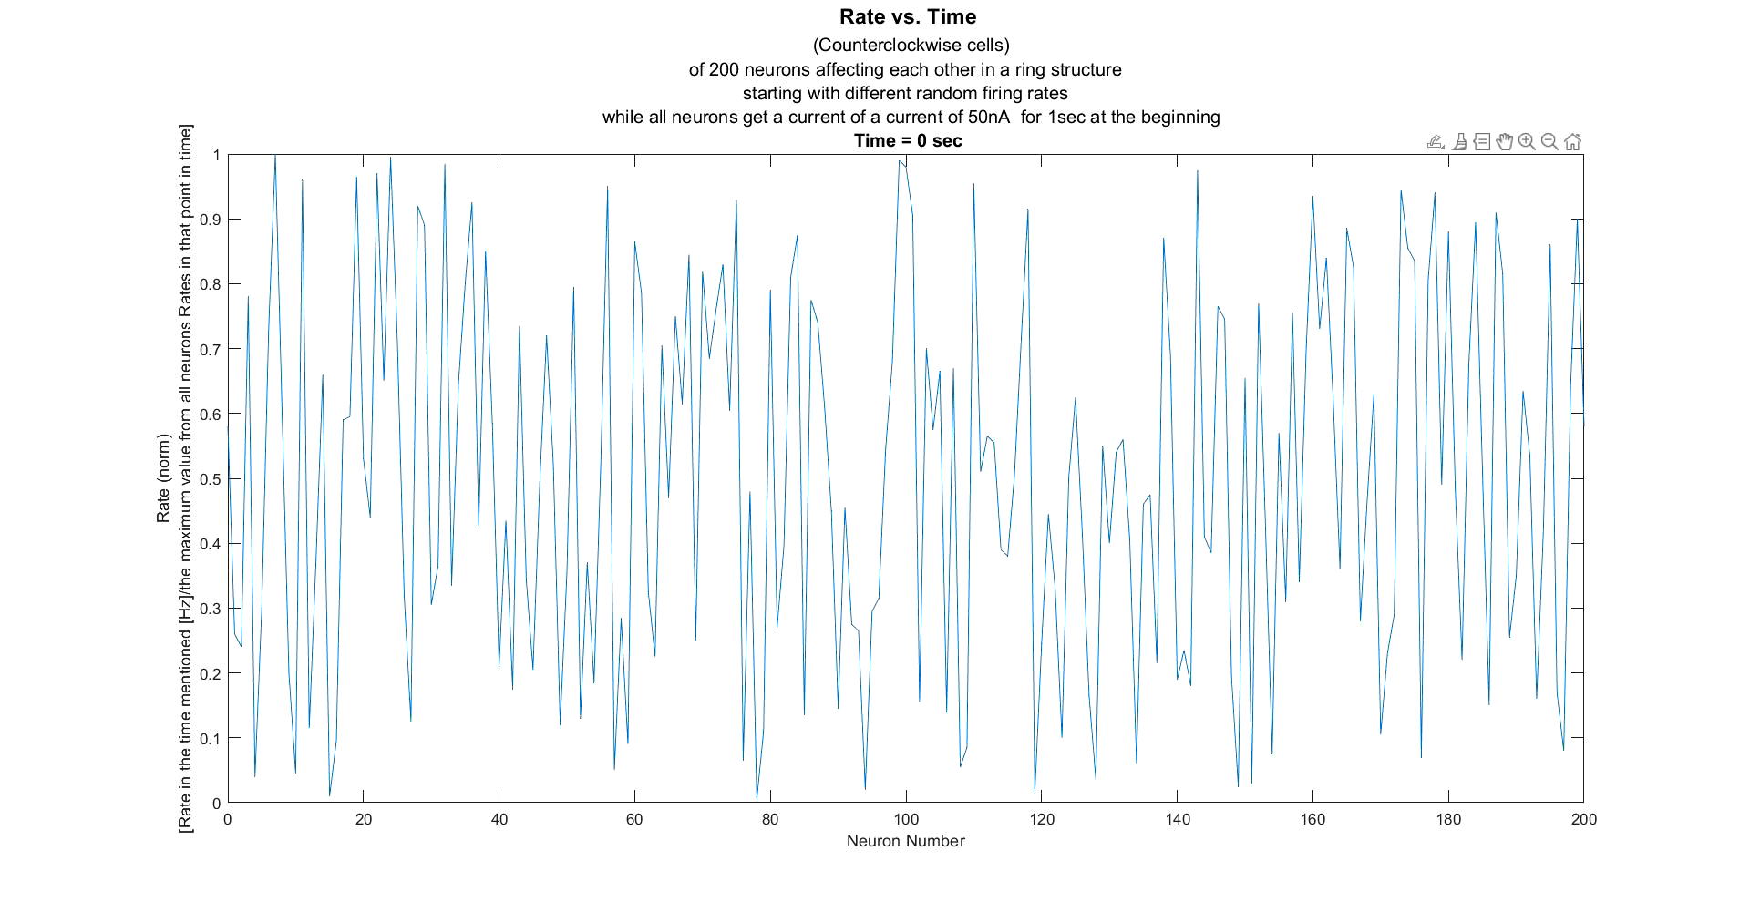
ובאמת, אפשר לראות שכשעושים זאת בטבעת שאמורה לקודד כיוון כשהיא לבדה, משהו שם נתקע, ואפילו לא נוצר גאוסיין... ייתכן וזה מרמז על מדוע תנועת הטבעות הייתה בכיוון ההפוך למה שציפינו כאשר הזרקנו זרם חיובי לכל נוירוני הטבעת- כמו פה.

Slide 104
שאלה 3: מודל הטבעת הסופי
למעשה, בסרטון, גם מדובר בפולס זרם קצר לכל נוירוני הטבעת, שתוקע את המערכת, וייתכן שכשמדובר בזרם שנמשך זמן רב יותר, זה מייצר ואקום לפעולתה של הטבעת השנייה.
אין לפסול שכך זה גם פועל במוחנו- שהמערכת סוג של מחווטת הפוך, כך שקלט מאוזן (כשהטבעת שמקבלת אותו לבדה), יגרום לנו לחשוב שהתזוזה של הראש היא בכיוון ההפוך ממה שהוא בפועל, אך כשכל המערכת מחוברת, הקלט מהאוזן מסייע לדעת שזזנו בכיוון שהראש באמת זז בו, כי יעכב את הטבעת הזו, ויצור תזוזה לפי נתיב פעולתה של הטבעת השנייה.

Slide 105
שאלה 3: מודל הטבעת הסופי
נציין שבמהלך המאמצים להתגבר על המצב, אף ניסינו להזריק זרם שלילי במקום הזרם חיובי (במקום 50nA, -50nA). כמובן, שעשינו זאת בשתי השאלות (גם הזרקנו פולס זרם שלילי לנוירון בכל טבעת בנפרד כמו בשאלה הקודמת, וגם לכל נוירוני הטבעת כחלק מהמערכת השלמה, כמו בשאלה הנוכחית).
כך, ראינו שכשמזריקים זרם שלילי לכל טבעת בנפרד, זה לא משפיע על כיוון התזוזה שראינו בזרם חיובי, אך שכשהזרקנו זרם שלילי במודל השלם, פתאום הגרפים זזו בכיוון הפוך למה שראינו בזרם חיובי במודל השלם, ובכיוון זהה לפי מה שהיינו מצפים משימוש בזרם שלילי כשכל טבעת הייתה בנפרד.

Slide 106
שאלה 3: מודל הטבעת הסופי
עתה, יוצגו 2 הסרטונים שמדגימים זאת, אחד של המודל השלם והשני של ה- counterclockwise (אפשר לראות סרטון דומה עם ה- clockwise כמובן).
גם כאן, הקוד ליצירת הסרטון איננו נמצא בקוד כפי שהוא, אלא פשוט שיניתי את המשתנה של עוצמת הזרם (עוד בהתחלה), ל-50nA, במקום שיהיה 50nA, ואז הרצתי את כל האנליזות מחדש (כדי לשמור על הרלוונטיות והתמציתיות של הקוד, ומיד גם אסביר מדוע איני חושבת שהזרקת זרם שלילי הינה רלוונטית).

Slide 107
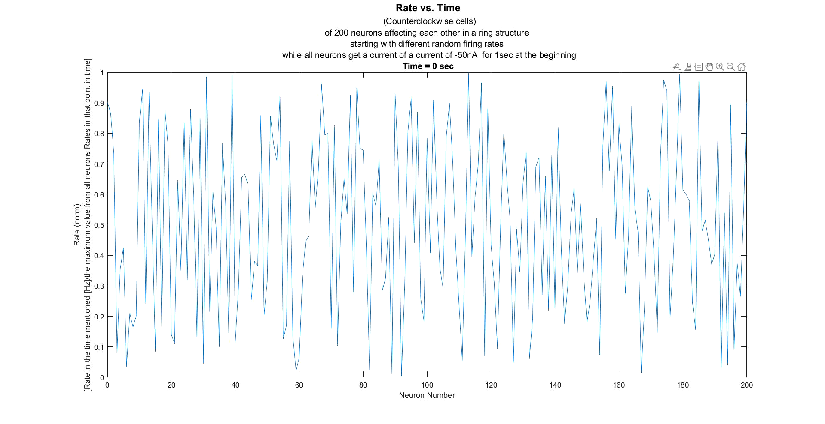
ניתן לראות שבהזרקת זרם שלילי לנוירון אחד בטבעת הcounterclockwise, שהגבעה שלה אמורה לזוז שמאלה (לפחות כך ראינו בהזרקת זרם חיובי), היא עדיין זזה שמאלה. כלומר, כיוון הזרם לא השפיע על כיוון תנועתה, אלא נוכחותו אולי רק מסייעת בהתחלת התנועה.

Slide 108
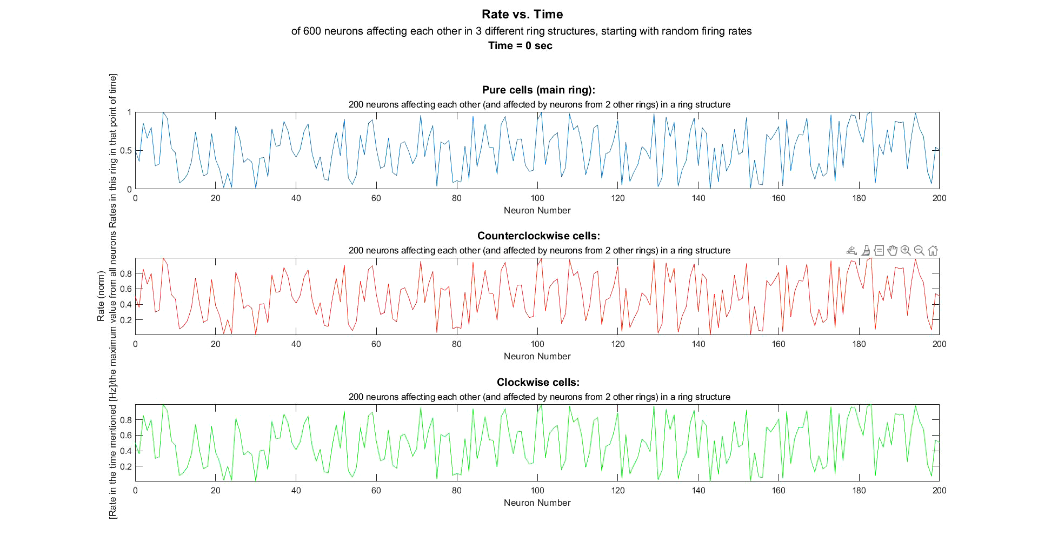
עם זאת, במודל השלם, כיוון התנועה של הטבעות מסתדר בהתאם למה שראינו כשכל טבעת הייתה לבדה בנוכחות זרם שלילי (בניגוד למה שראינו בזרם חיובי). ואמנם נראה שזה מסדר הכל, אך עלינו לשים לב למה שקורה בציר y של כל טבעת שמוזרק לה זרם שלילי...

Slide 109
שאלה 3: מודל הטבעת הסופי
למעשה, אמנם הזרם השלילי סייע בסידור כיוון התנועה, כך שיהיה זהה בין כשכל טבעת לבדה ובין כשכולן מחוברות, אך- הוא יצר בעיה אחרת; כשזה היה במודל השלם, נתקבלו קצבי ירי שליליים בטבעת בה הוזרק הזרם השלילי לכל הנוירונים שלה (מה שלא אפשרי במציאות, ושלא ראינו בטבעת הבודדת).
היות שזה המצב, בחרתי שלא להפוך את הזרם לשלילי בכל הקוד, למרות שזה מסדר את הכיוונים, שכן לא משנה מה ניסיתי לעשות, לא הצלחתי שלא לקבל קצבי ירי שליליים בהזרקת זרם שלילי לטבעות במודל השלם.

Slide 110
שאלה 3: מודל הטבעת הסופי
למעשה, היות שזה מצב שלא אפשרי במציאות- בחרתי להימנע ממנו, ולהתמקד בהסברים האחרים (כדוגמת אלו שכבר הבאתי, וזה שאעלה עתה).
מכאן, שאופציה נוספת היא שמשהו במשוואות גורם לתופעה שכזו (שהגרפים נעים בכיוון הפוך למצופה במודל השלם, מה שמסתדר כאשר הזרם שלילי), אך כרגע, נראה שמדובר במודל שאנו יכולים להסתפק בו; יודע לשמר כיוון ראש אחרון בו המערכת שהתה, וגם לזוז ולקודד כיווני ראש חדשים (פשוט לא בהכרח כפי שהיינו מצפים, אבל עדיין- זה מתאפשר בשני כיוונים הופכיים), ולכן- נשאר איתו, אך עם כל הספקות ו/או ההסברים שהוצעו.

Slide 111
לסיכום –
בנינו מודל לתאי כיוון ראש, המקבל קלטים מהמערכת הוסטיבולרית שבאוזניים. המודל שלנו מניח שהמערכת בנויה מ-3 טבעות עם מספר זהה של נוירונים, כשכל טבעת מקבלת קלט מה-2 הנוספות, ו-2 מהטבעות גם מקבלות קלט מאחת מהאוזניים-הימנית/השמאלית, בעוד שהשלישית אחראית על שימור כיוון הראש האחרון בו המערכת שהתה (ה-2 האחרות מאזנות אותה)= מערכת שזוכרת. בכל טבעת כזו, אנו רואים מערכת מסוג winner-takes-all, המאפשרת ליצור גאוסיין של קצבי ירי שונים סביב נוירון מסוים המקודד כיוון ראש בו המערכת שוהה/שהתה. בפועל, המודל שלנו אכן זוכר, אך מתקשה בקידוד כיוון ראש חדש, כך שיהיה בכיוון הנכון, מה שניסינו להסביר במספר דרכים ☺

